Slide 1
أوراق عمل وحدة
( يظهر مهارات العمل مع الآخرين)

Slide 2
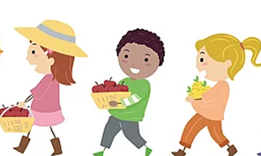
الدرس العاشر
تركيب بازل

